Slide 1
Confidential
영업비밀 또는 업무상 보호가 필요한 문서일 경우 “Confidential” 표기
CodeReview 점검 Tool
매뉴얼
2024.09.25
기술혁신팀

Slide 2
목차
CodeReview 점검 Tool 매뉴얼
CONTENTS
개요
설치 방법
실행 방법
APPENDIX

Slide 3





개요
■ 개발 배경
- 코드 리뷰는 품질 향상을 위해 필요하나, 반복적이고 시간 소모적인 작업으로 생산성 저하 [비용 절감] 반복적인 작업을 점검 Tool을 통하여 코드 리뷰 시간을 개선
[일관성] 정해진 규칙과 알고리즘을 기반으로 코드를 분석하여 오류나 결함을 체계적으로 식별 [추가 및 업데이트 ] 새로운 기능이 지속적으로 추가되며, 이에 따라 업데이트 진행
■ 코드 리뷰 점검 Tool 프로세스
AS - IS
① Code Reviewer
② Code Review
③Code Review 결과서 작성
TO-BE
① 사업팀
② Code Review Tool → 점검 결과 Export
③ 기술혁신팀 코드 리뷰 요청

Slide 4

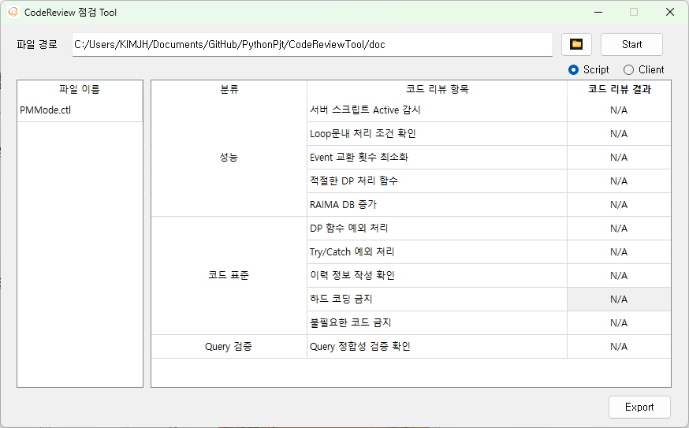
설치 방법
■ 코드 리뷰 점검 Tool 설치
ITS에서 코드 리뷰 점검 Tool 다운 로드 → ITS 코드리뷰 점검 Tool 다운로드
다운로드 한 압축 파일을 압축 풀기 : CodeReviewCheck.exe, config.ini (프로그램 설정 값) 파일 확인
실행 파일 (CodeReviewCheck.exe) 더블 클릭 하여 실행

Slide 5
실행 방법
■ 코드 리뷰 점검 Tool 실행
: 폴더 버튼 선택 하여 파일 선택 (파일 여러 개 선택 가능)
파일 리스트에서 점검 파일 선택
[Start] : CodeReview 점검 실행
[Export] : 코드 리뷰 점검 결과를 엑셀 파일로 Exprot 저장
1
3
2
4

Slide 6
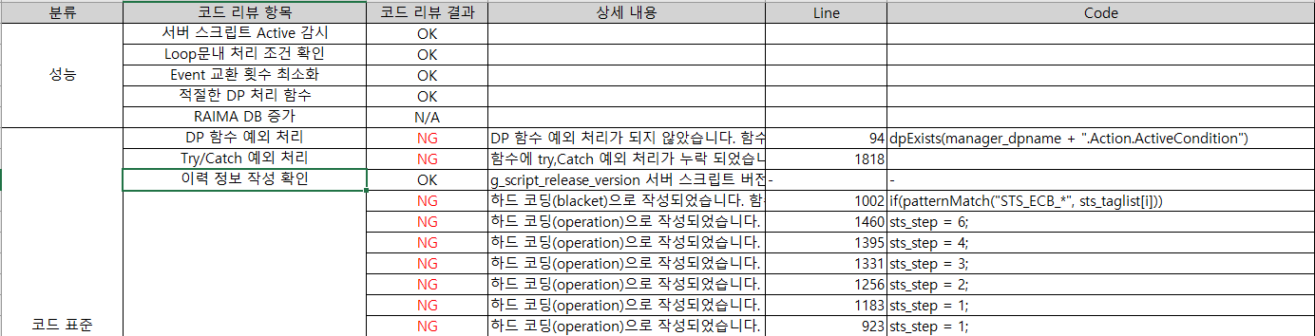
실행 방법
■ Export 파일
- 코드 리뷰 결과 엑셀 파일로 저장 가능 → 상세 내용 확인
코드 리뷰 항목의 결과 확인
(OK , NG, N/A)
코드리뷰 NG 항목의
Code 내용을 표시
코드 리뷰 결과 상세 내용 확인

Slide 7
APPENDIX
■ 코드 리뷰 점검 Tool 항목
구분 | 코드 리뷰 항목 | 검증 가능성 | 검증 방법
성능 | 스크립트 Active 동작 조건 확인 | ○ | 스크립트 Active 적용 여부 확인
 | Loop문 내에 처리 조건 | ○ | while문 내 delay 적용 확인
 | Event, Ctrl Manager 이벤트 교환 횟수 최소화 | ○ | dpGet, dpSet 연속 처리 경우 확인 (불합리 사항)
 | 적절한 DP 처리 함수 사용 | ○ | Callback 함수 내 Delay 처리 경우 확인 (불합리 사항)
 | Raima DB 증가 방지 | X | dpSet 처리하는 대상의 DataPoint 확인 어려움
Query 검증 | Query 정합성 검증 확인 | X | Query에 문자열의 정합성 체크 확인 어려움
코드 표준 | DP 함수 예외 처리 | ○ | DP 처리 함수 확인하여 예외처리 확인
 | Try, Catch 예외처리 | ○ | 함수 내에서 try/catch 예외처리 작성 확인
 | 스크립트 버전 이력 확인 | ○ | 스크립트 버전 및 배포 이력 작성 확인
 | 하드 코딩 지양 | ○ | 함수 안에서 하드 코딩으로 작성된 경우 확인 (불합리 사항)
 | 불필요한 코드 지양 | ○ | 미사용 함수, 변수 유/무 확인 (불합리 사항)

Slide 8
APPENDIX
■ [성능] 스크립트 Active 동작 조건 확인
구분 | 내용
목적 | Passive 서버에서 중복 동작 방지를 위해 Active 동작 확인
문제점 | 중복 동작이 불필요한 경우, Active 조건이 누락되면 중복 처리 가능성 존재 (DB 중복 저장)
개선 방법 | 중복 동작을 제거하기 위해 불필요한 Logic 앞에 Active 동작에 대한 조건문 추가
※ 제약 사항 : 점검 Tool에서 스크립트 Active 동작 조건 유/무를 판단 (Active 동작 조건 위치는 사용자가 판단 필요)
void CB_AlarmEvent(anytype userData, dyn_dyn_anytype tab)
{
//1. AlarmInsert Active? ====================================================
update_heartbeat(manager_dpname);//ADD3
// 중복 동작 불필요한 코드...
}
if (!isScriptActive)
return;
[개선 방법] Active 동작 조건 추가

Slide 9
APPENDIX
■ [성능] Loop문 내에 처리 조건
구분 | 내용
목적 | while문 내에 모든 조건에 delay를 적용하여 CPU 부하를 감소
문제점 | 모든 조건에 delay 없는 while문은 CPU 부하를 증가 원인
개선 방법 | 예외처리(try,catch,finally)의 finally문에 delay를 적용하여 모든 조건에 delay 동작 적용
while(1)
{
try
{
if(g_status_server)
{
// logic code 생략
}
}
catch
{
DebugTN("Exception of main(). Error = " + getLastException());
}
finally {
delay(1);
}
}
while(1)
{
try
{
if(g_status_server)
{
delay(1);
// logic code 생략
}
}
catch
{
DebugTN("Exception of main(). Error = " + getLastException());
}
}
[점검 방법] Active 동작 조건 확인
[NG 사항] 모든 조건에 Delay 코드 동작 확인
[개선 방법] 모든 조건에 Delay 코드 동작 적용

Slide 10
APPENDIX
■ [성능] 이벤트 교환 횟수 최소화
구분 | 내용
목적 | DP 함수(dpGet, dpSet)를 개별 → 일괄 처리하여 Event Manager 부하를 개선
문제점 | 동일한 DP 함수가 연속으로 처리된 경우 Event Manager 부하 상승
개선 방법 | DP 함수(dpGet, dpSet)을 개별 → 일괄 처리로 수정
dpGet(tag_svr + tag_fr + cfg_fr_date, bf_dp_date);
dpGet(tag_svr + tag_fr + cfg_fr_time, bf_dp_time);
dpGet(tag_svr + tag_fr + cfg_fr_module, bf_dp_module);
dpGet(tag_svr + tag_fr + cfg_fr_channel, bf_dp_channel);
dpGet(tag_svr + tag_fr + cfg_fr_st, bf_dp_st);
dpGet(tag_svr + tag_fr + cfg_fr_dev_1, bf_dp_dev_1);
dpGet(tag_svr + tag_fr + cfg_fr_dev_2, bf_dp_dev_2);
dpGet(tag_svr + tag_fr + cfg_fr_date, bf_dp_date, tag_svr + tag_fr + cfg_fr_time, bf_dp_time,
tag_svr + tag_fr + cfg_fr_module, bf_dp_module,
tag_svr + tag_fr + cfg_fr_channel, bf_dp_channel,
tag_svr + tag_fr + cfg_fr_st, bf_dp_st,
tag_svr + tag_fr + cfg_fr_dev_1, bf_dp_dev_1,
tag_svr + tag_fr + cfg_fr_dev_2, bf_dp_dev_2);
[NG 사항] 이벤트 교환 함수 연속 처리 확인
[개선 방법] 일괄 처리 수정

Slide 11
APPENDIX
■ [성능] 적절한 DP 처리 함수
구분 | 내용
목적 | Callback 함수 내의 병목 현상을 최소화
문제점 | Callback 함수의 Delay 코드가 누적의 경우, 동작 지연 및 Callback 누락(discard) 현상 발생
개선 방법 | Delay와 같은 동작의 경우 별도 Thread 함수를 사용하여 처리
void CB_OPValue_Changed(anytype user, dyn_dyn_anytype tbval)
{
if(isScriptActive == true)
update_heartbeat(manager_dpname);
for (int i = 2 ; i <= dynlen(tbval); i++)
{
//Logic 생략...
delay(1);
//Logic 생략(check Logic)...
}
}
void CB_OPValue_Changed(anytype user, dyn_dyn_anytype tbval)
{
if(isScriptActive == true)
update_heartbeat(manager_dpname);
for (int i = 2 ; i <= dynlen(tbval); i++)
{
//Logic 생략...
// Delay 필요 동작 Thread 함수 처리
int thread_id = startThread("Check_Thread", dp_name, logic_type);
}
}
[개선 방법] delay 처리 코드 별도 Thread 사용 적용
[NG 사항] Callback 함수내 Delay 코드 확인

Slide 12
APPENDIX
■ [코드 표준] DP 함수 예외 처리
구분 | 내용
목적 | DP 함수의 동작을 예외처리 하여 코드의 안정성과 에러 발생에 대한 유지 보수 강화
문제점 | DP 함수를 사용할 때 예외 처리 코드가 없으면 에러 발생시 예외 처리 동작 및 원인 파악 어려움
개선 방법 | DP 함수 실행 결과를 확인하여 예외 처리 코드 점검 하여 예외 처리 코드 추가
if(isScriptActive == true)
{
dpSetWait(blackout_dp + cfg_hvcbgq_delaytime_pt, q_delaytime_cnt);
}
[NG 사항] DP 함수에서 리턴 값 처리 유/무 확인
if(isScriptActive == true)
{
if(dpSetWait(blackout_dp + cfg_hvcbgq_delaytime_pt, q_delaytime_cnt) == 0)
{
writeLog(g_script_name, "[STEP1] blackout_check() - Q Delaytime Cnt dpSetWait: OK, q_delaytime_cnt = " + q_delaytime_cnt, LV_INFO);
}
else
{
writeLog(g_script_name, "[STEP1] blackout_check() - Q Delaytime Cnt dpSetWait: NG, q_delaytime_cnt = " + q_delaytime_cnt, LV_ERR);
return -1;
}
}
[개선 방법] DP 함수 결과에 따른 예외 처리 코드 적용

Slide 13
APPENDIX
■ [코드 표준] Try, Catch 예외 처리
구분 | 내용
목적 | 함수 내에 try, catch 문을 적용하여 예외 사항을 처리하고 원인 파악을 용이하게 한다.
문제점 | try, catch 문이 누락된 경우 예외 사항에 대한 처리가 어렵고, 에러 발생시 코드의 중단 발생 가능
개선 방법 | 함수 내에 try, catch 문이 적용되어 있는지 확인하고, 누락된 경우 적용 확인
void CB_Value(anytype group_name, dyn_dyn_anytype tbval)
{
try
{
// 함수 Logic 코드 생략
}
catch
{
update_user_alarm(manager_dpname, "Exception of CB_Value() Error = " + getLastException());
}
}
void CB_Value(anytype group_name, dyn_dyn_anytype tbval)
{
// 함수 Logic 코드 생략
}
[NG 사항] 함수 코드에 try, catch 문 적용 유/무 확인
[개선 방법] 함수 코드에 try, catch문 적용 확인

Slide 14
APPENDIX
■ [코드 표준] 스크립트 버전 정보 작성 확인
구분 | 내용
목적 | 스크립트 버전을 체계적으로 관리하여 버그 추적과 유지 보수 편의성 상승
문제점 | 버전 관리가 안되면 이전 코드의 롤백, 변경 이력 추적, 협업 시 충돌 등 어려움 발생
개선 방법 | 버전과 배포 날짜가 작성되어 잇는지 확인하고, 누락된 경우 이를 추가 필요
const string g_script_name = "AlarmInsert";
string manager_dpname = ""; // ex: WCCOActrl_2 (A_SIT_ADMIN_MANAGER)
string ScriptActive_Condition = "ACTIVE"; //|ACTIVE|BOTH|HOST1|HOST2";
int cfg_query_blocking_time = 500;
const string g_script_release_version = "v2.19";
const string g_script_release_date = "2024.07.01";
[개선 방법] 스크립트 버전 정보 추가

Slide 15
APPENDIX
■ [코드 표준] 하드 코딩 지양(1)
구분 | 내용
목적 | 하드 코딩을 지양하여 유지 보수, 확장성, 재사용성을 향상
문제점 | 하드 코딩을 사용할 경우 for문의 경우 index 에러 발생 가능성 존재
개선 방법 | For문의 조건식에 배열의 크기를 사용하여 index 에러를 방지
void CB_OPValue_Changed(anytype userData, dyn_dyn_anytype tab)
{
// 코드 생략...
for (int i = 2; i <= 10; i++)
{
dp_name = dpSubStr(tbval[i][1], DPSUB_DP);
dpe_name = dpSubStr(tbval[i][1], DPSUB_DP_EL); // 코드 생략...
}
}
void CB_OPValue_Changed(anytype userData, dyn_dyn_anytype tab)
{
// 코드 생략...
for (int i = 2; i <= dynlen(tbval); i++)
{
dp_name = dpSubStr(tbval[i][1], DPSUB_DP);
dpe_name = dpSubStr(tbval[i][1], DPSUB_DP_EL); // 코드 생략...
}
}
[점검 방법] for문의 조건식 하드 코딩 확인
[개선 방법] for문의 조건식 배열 크기로 변경

Slide 16
APPENDIX
■ [코드 표준] 하드 코딩 지양(2)
구분 | 내용
목적 | 하드 코딩을 지양하여 유지 보수, 확장성, 재사용성을 향상
문제점 | 하드 코딩을 사용하는 경우 코드의 가독성이 떨어지고, 유지 보수와 유연성 저하
개선 방법 | 하드 코딩으로 선언되어 있는 값의 경우 Config 파일 or Define으로 사용하여 관리
const int MODULE_ID_A = 31;
const int MODULE_ID_B = 32;
const int MODULE_ID_C = 33;
const string MODULE_TEXT_A = "A";
const string MODULE_TEXT_B = "B";
const string MODULE_TEXT_C = "C";
const string MODULE_TEXT_NULL = "NULL";
switch(af_dp_module)
{
case MODULE_ID_A :
module_id = MODULE_TEXT_A ;
break;
case MODULE_ID_B :
module_id = MODULE_TEXT_B ;
break;
case MODULE_ID_C :
module_id = MODULE_TEXT_C ;
break;
default :
module_id = MODULE_TEXT_NULL ;
}
switch(af_dp_module)
{
case 31:
module_id = "A";
break;
case 32:
module_id = "B";
break;
case 33 :
module_id = "C";
break;
default :
module_id = "NULL";
}
[점검 방법] 상수 값 사용 확인 (조건문 or 값 변경)
[개선 방법] 하드 코딩의 값을 Define으로 정의하여 사용

Slide 17
APPENDIX
■ [코드 표준] 불필요한 코드 금지
구분 | 내용
목적 | 불필요한 코드를 줄이고 코드 품질 향상
문제점 | 코드의 가독성 및 유지보수 저하, 코드 리뷰 시간 증가 문제점 발생
개선 방법 | 불필요한 코드 삭제 필요
미사용 변수 삭제
void init_query()
{
string query, from_query, where_query;
dyn_dyn_anytype tbval;
for(int i = 1; i <= dynlen(cfg_dp_type_list); i++)
{
string dp_type = cfg_dp_type_list[i];
query = "SELECT '_online.._value' FROM " + str_from(cfg_cmdchktm_para) + " WHERE " + str_where(dp_type);
if (init_mapping(query) == true)
{
writeLog(g_script_name, "3. init_mapping() - init_mapping Load OK. query = " + query, LV_INFO);
}
else
{
writeLog(g_script_name, "3. init_mapping() - init_mapping Load NG. query = " + query, LV_ERR);
exit();
}
}
}
[개선 방법] 불필요한 코드 삭제 필요

